Slide 1

«Аблай хан и его батыры»
Баянгали Алимжанов

Slide 2


Slide 3

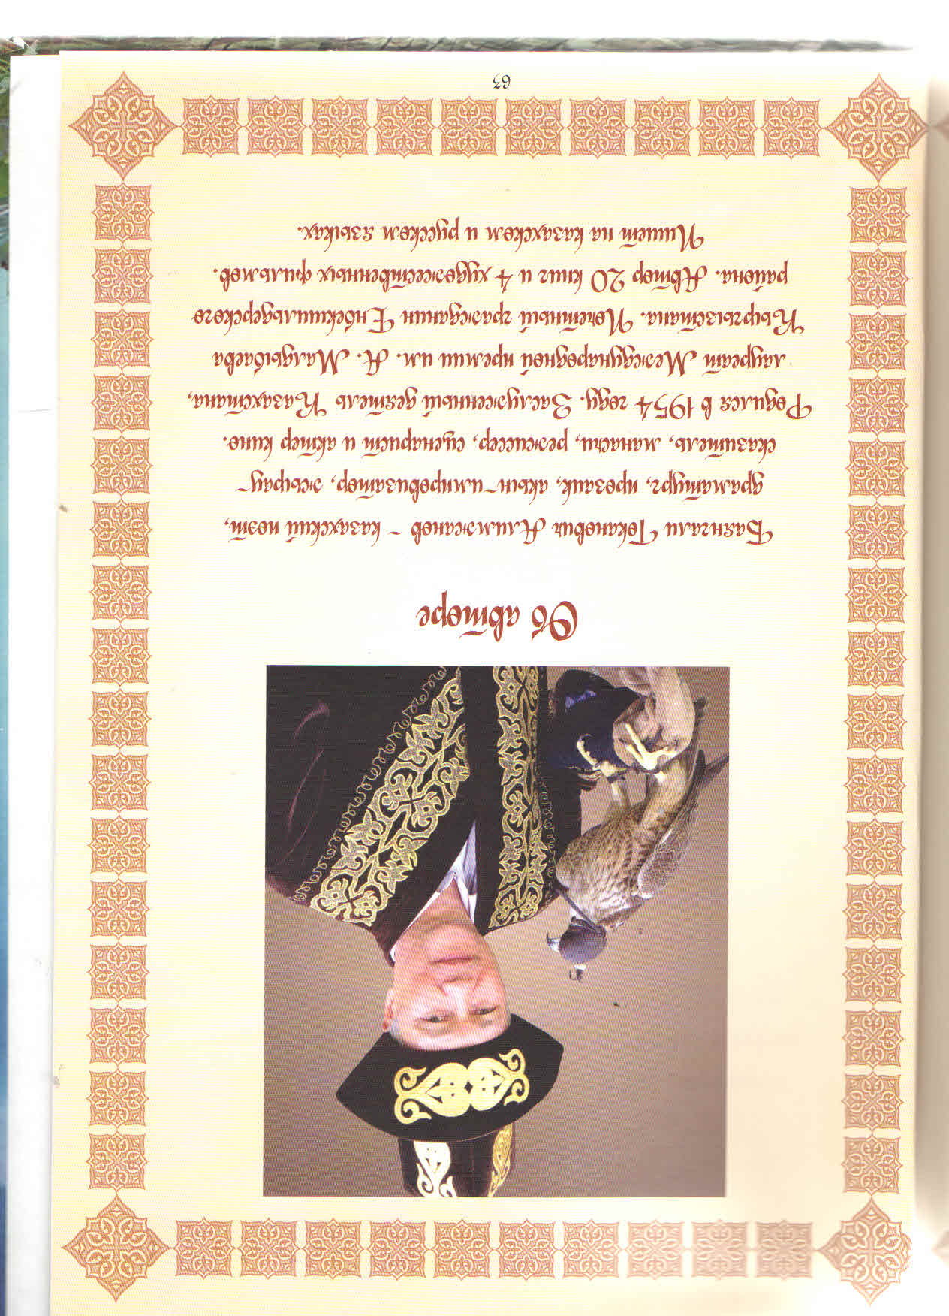
От автора:

Slide 4
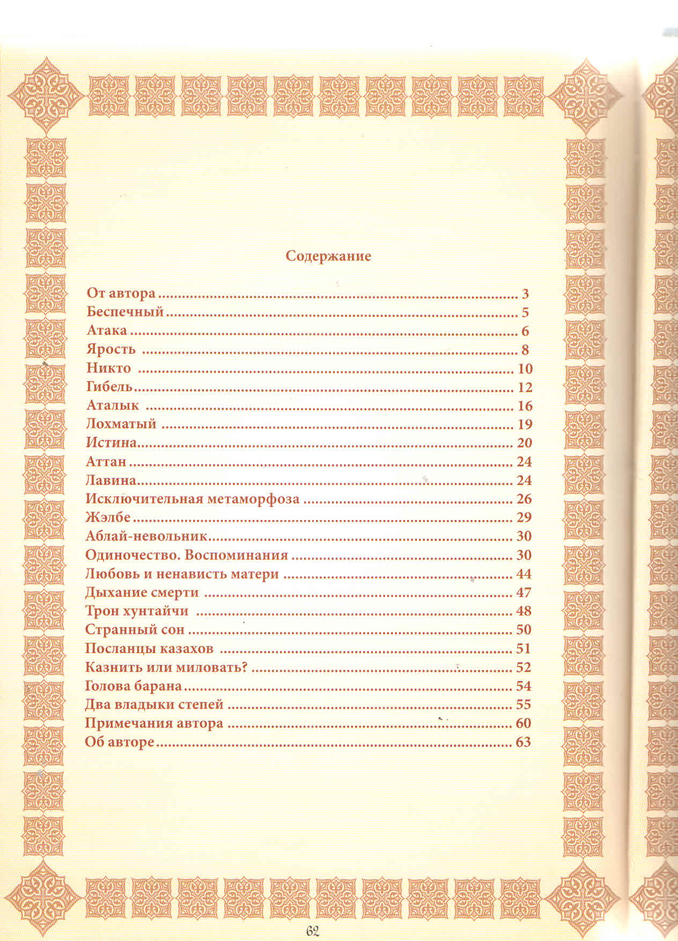
Содержание:

Slide 5
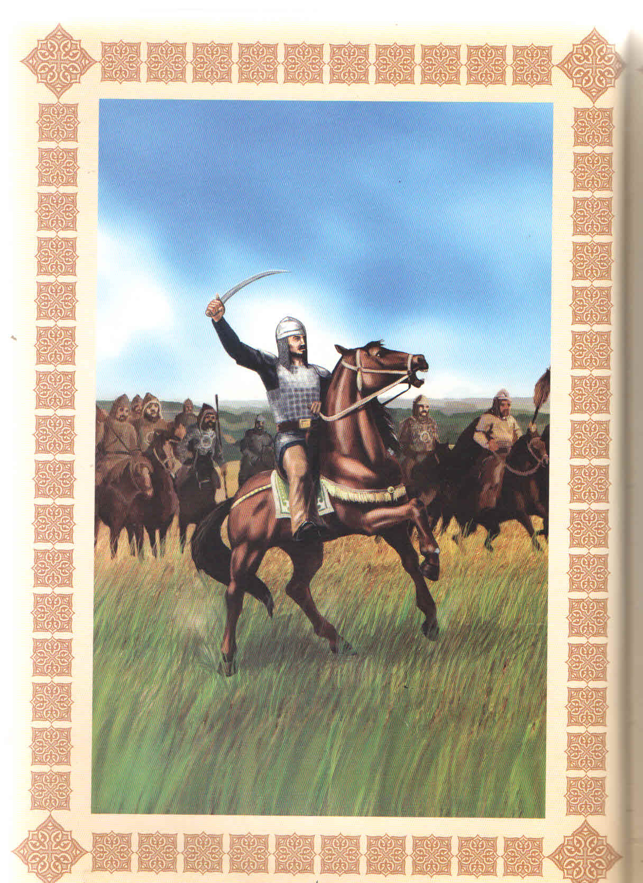
«Беспечный»

Slide 6
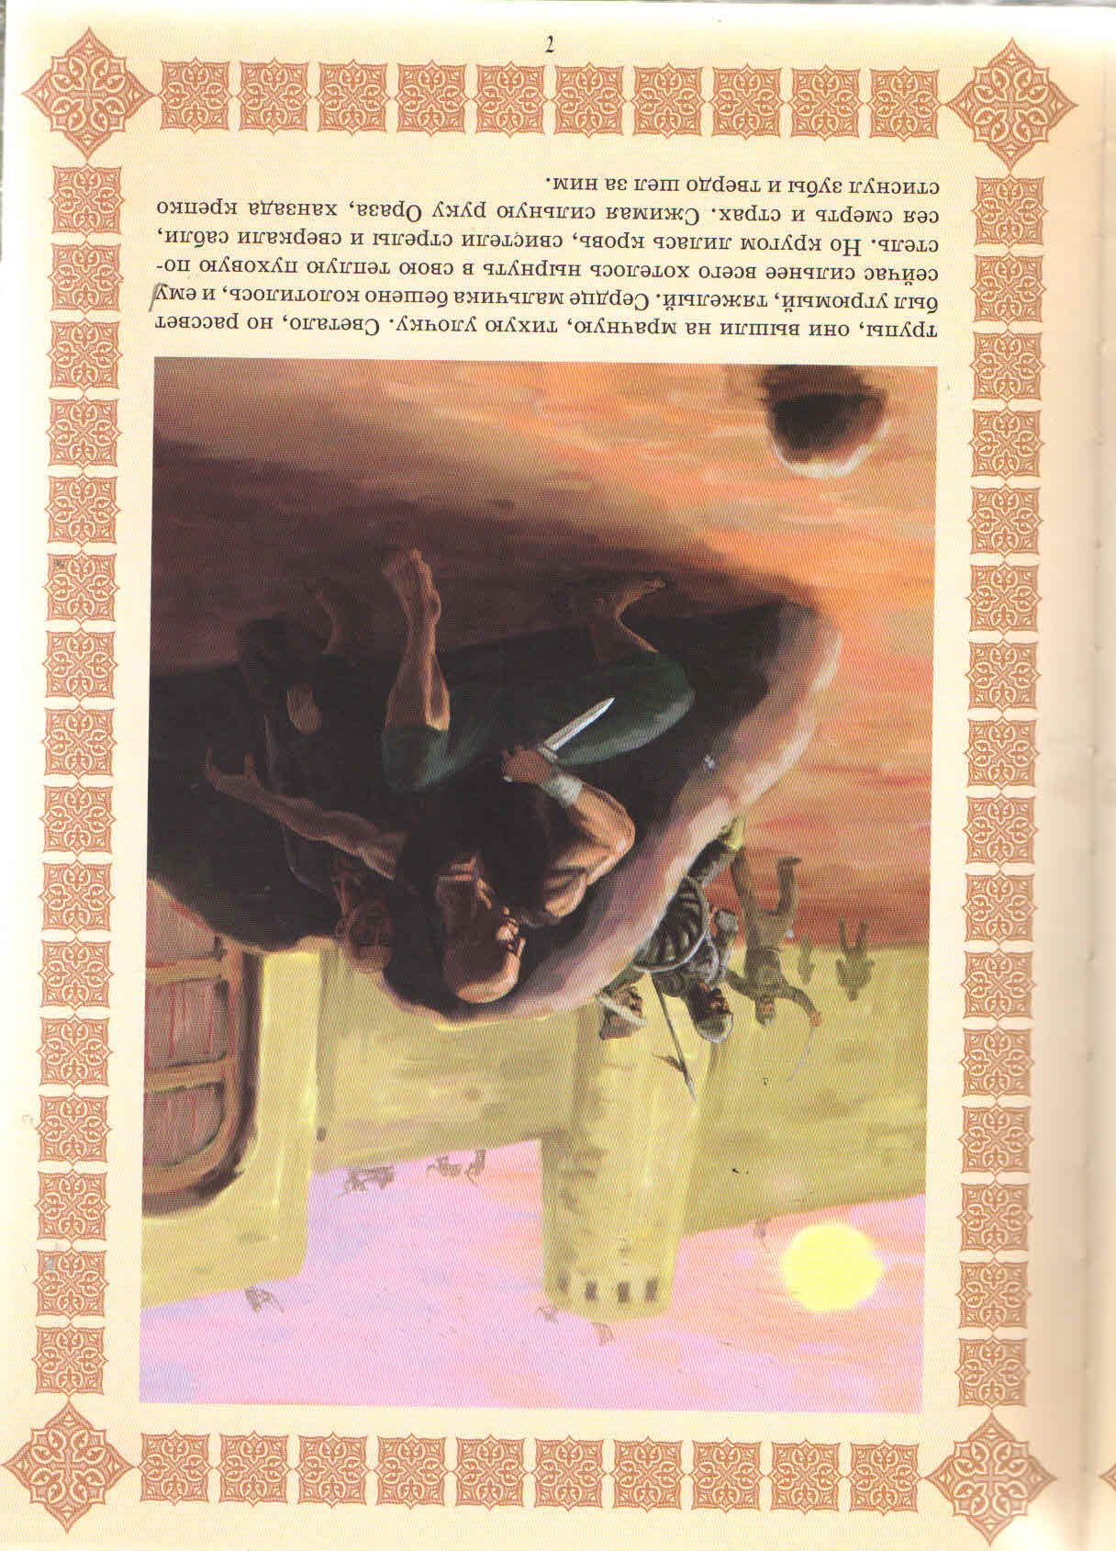
«Атака»

Slide 7
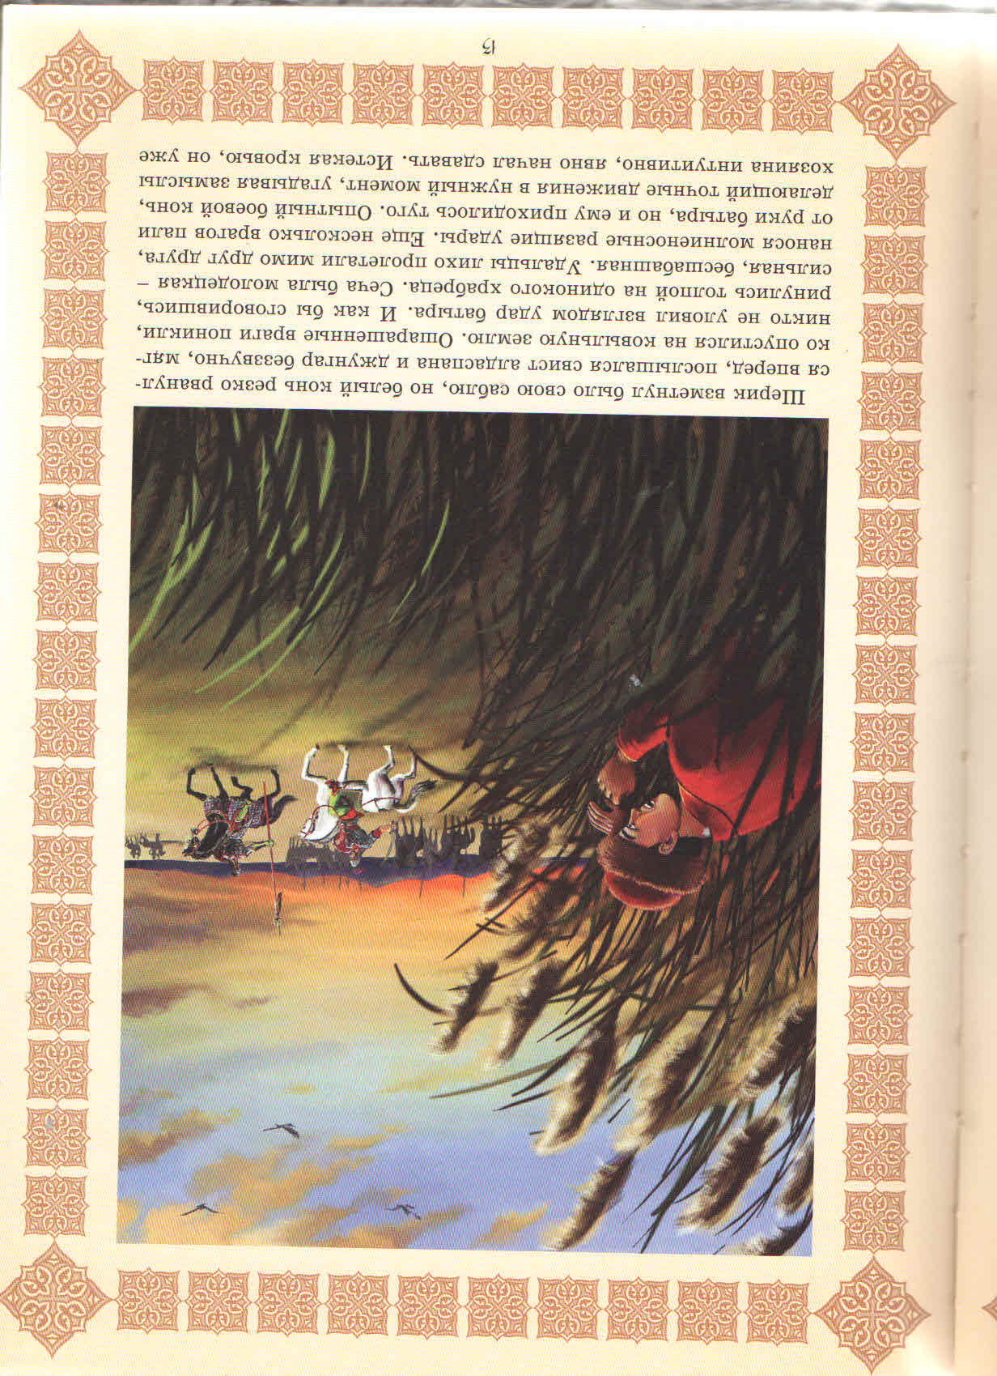
«Гибель»

Slide 8

«Аталык»

Slide 9
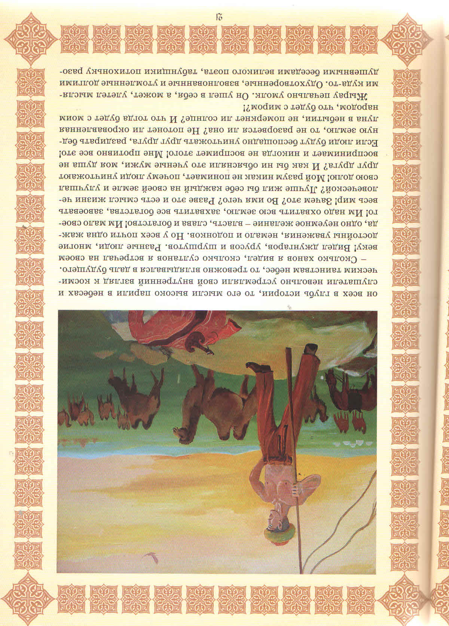
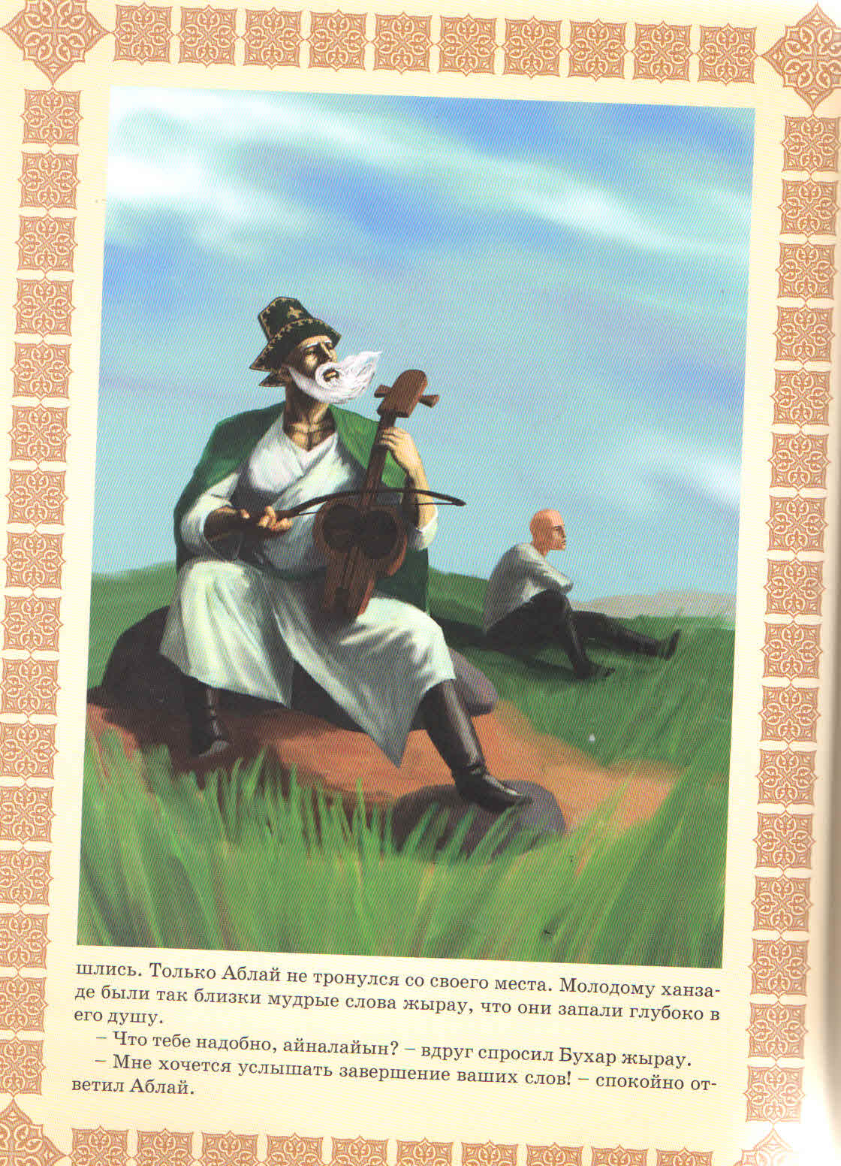
«Истина»

Slide 10
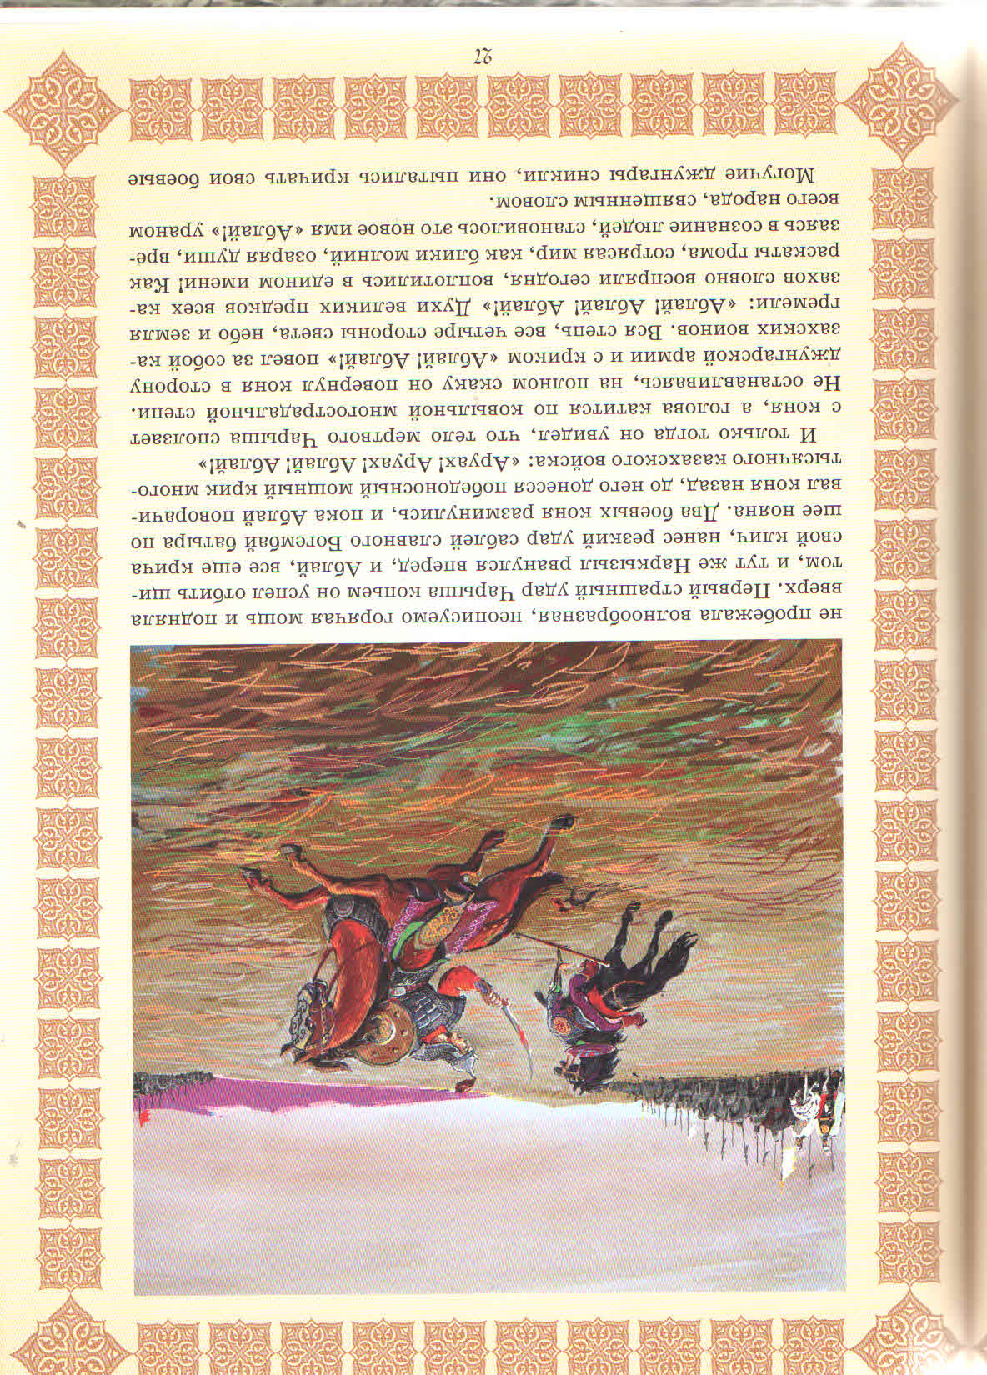
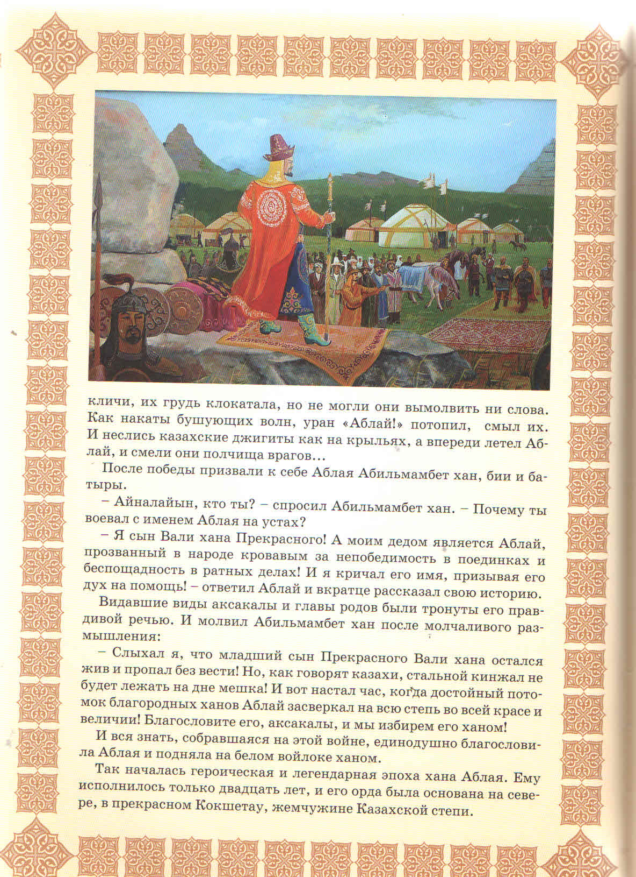
«Исключительная метаморфоза»

Slide 11
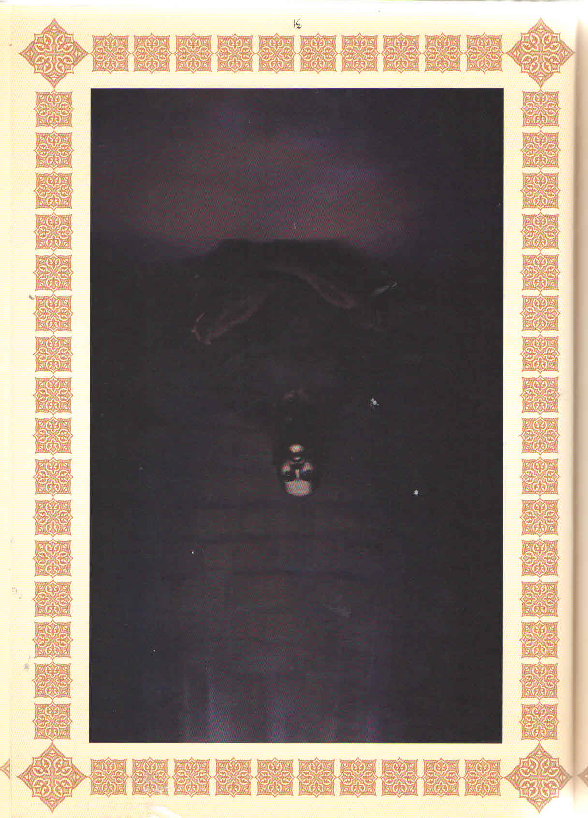

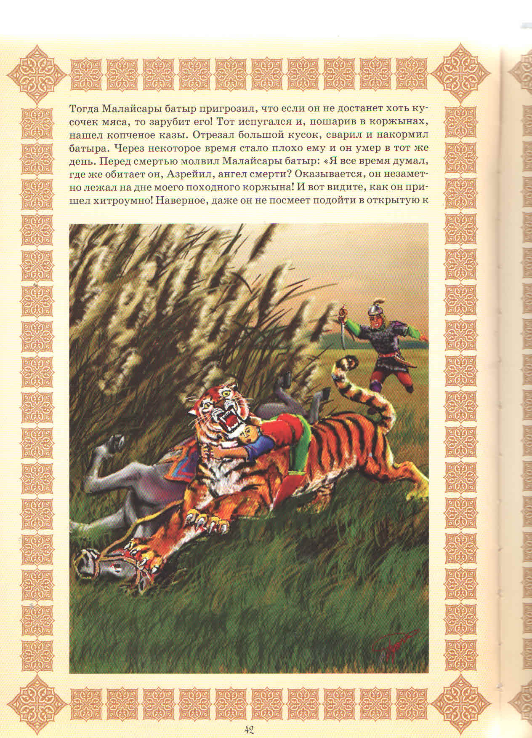
«Одиночество. Воспоминания»

Slide 12
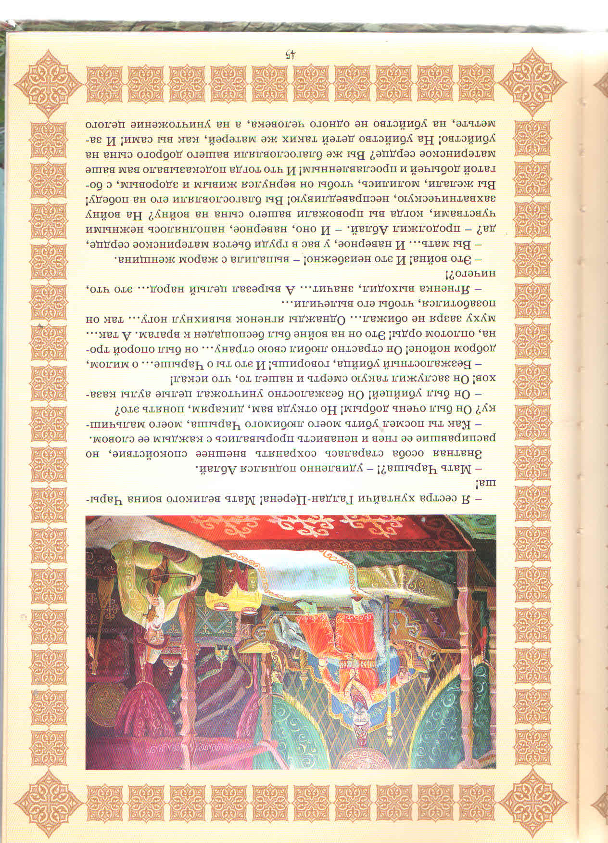
«Любовь и ненависть матери»

Slide 13
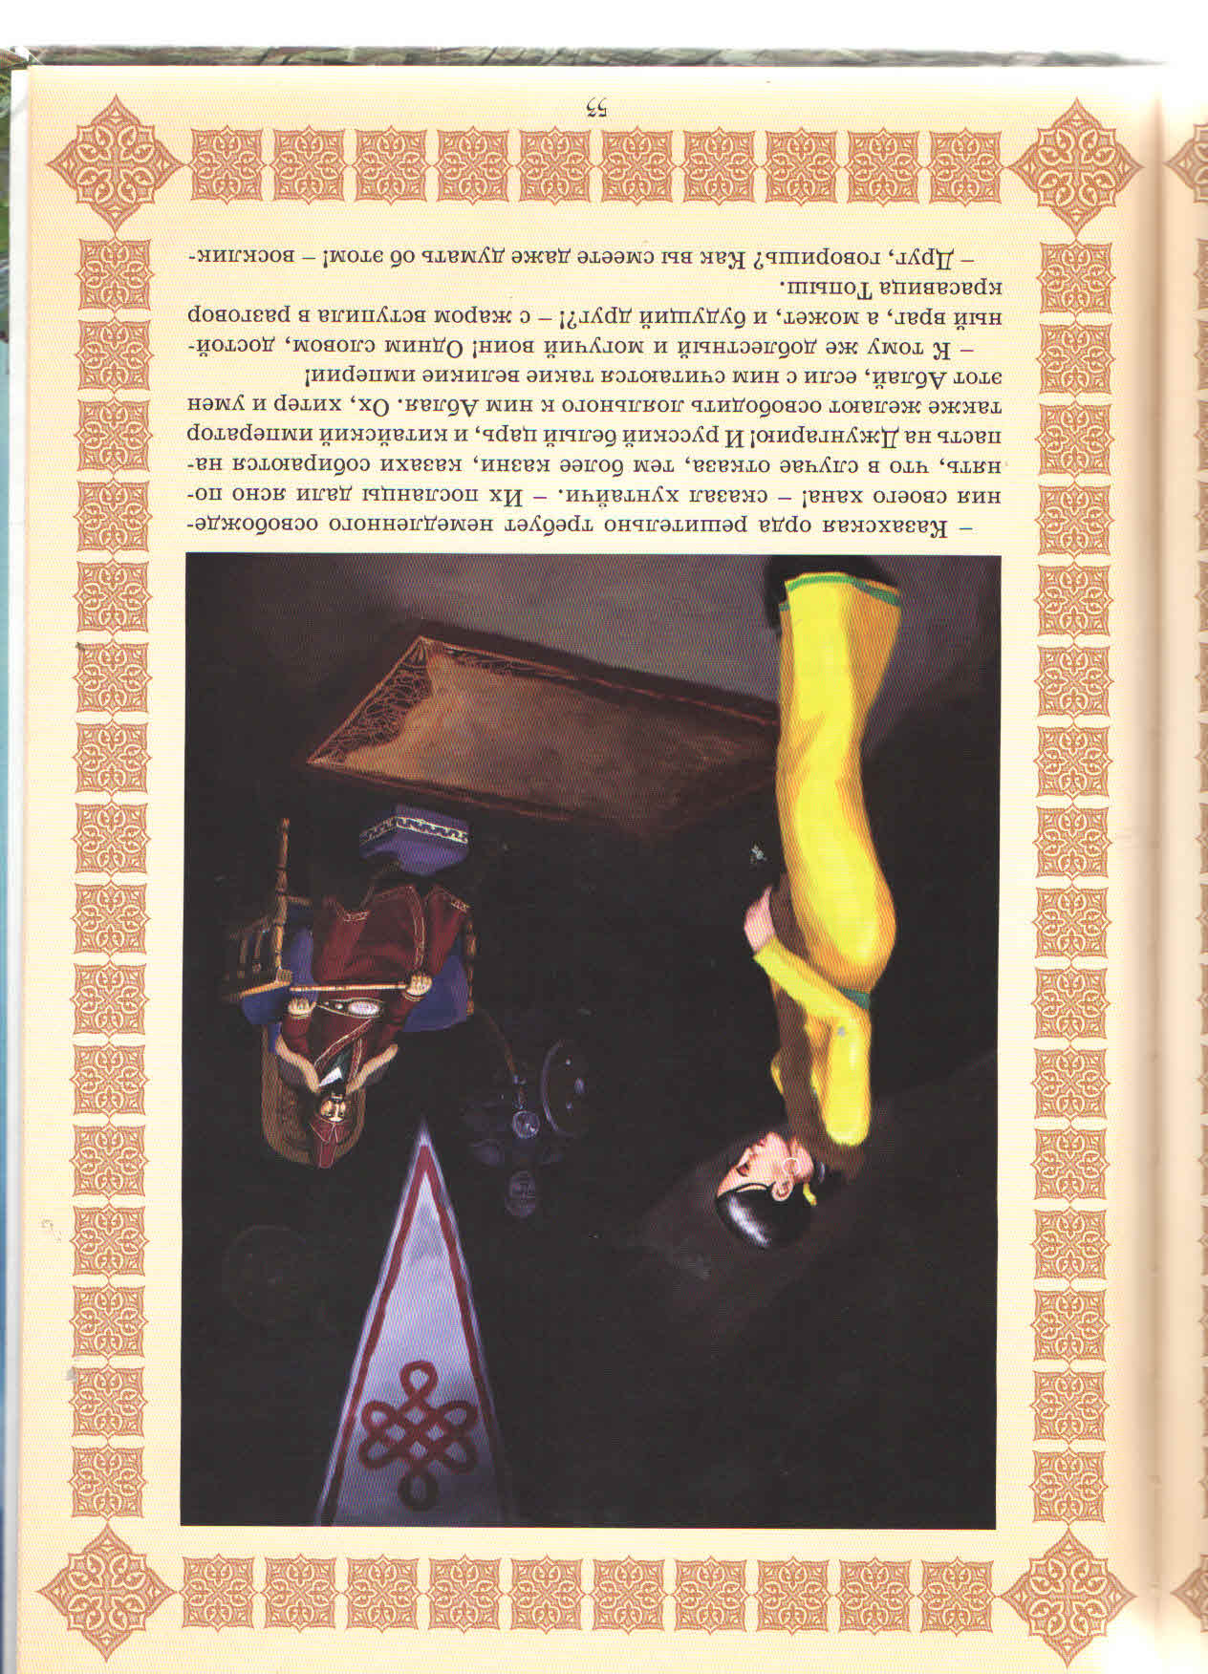
«Казнить или миловать?»

Slide 14
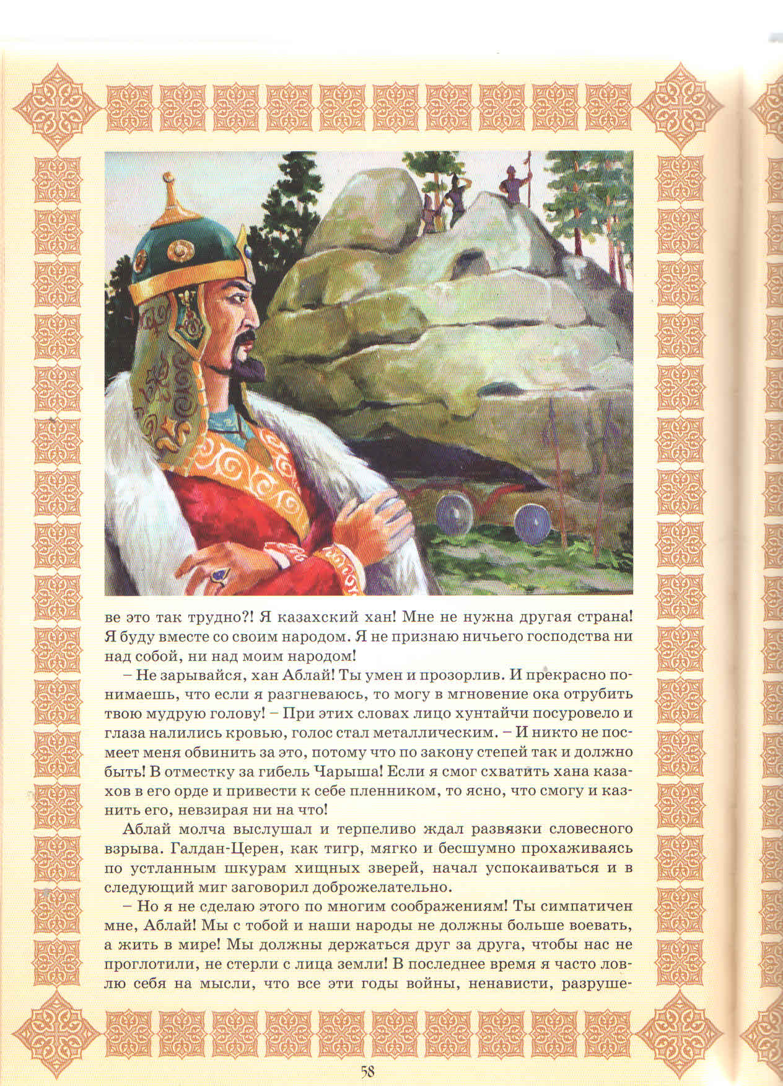
«Два владыки степей»

